Slide 1
II. Gleichwertigkeitsprüfung
/ Rechtliches Gehör
Stefan Strausak
Geschäftsführer
Schweizerische Paritätische
Berufskommission Holzbau
Stephen Ammann
Leiter Rechtsdienst
SVK Bauhauptgewerbe /
SPK Gleisbau

Slide 2

Problemfeld Gleichwertigkeitsprüfung
?
?
?
Unterlagen
unvollständig
?
?
Beurteilung der Unterlagen
Viele parallel zu bearbeitende Fälle
Kommunikation mit den Betrieben
Inkonsistenz beim Lohnvergleich

Slide 3
Themenschwerpunkte
Vollständigkeit der Unterlagen
Qualität der Unterlagen
Anwendung der SECO-Richtlinien
Spezialfälle der Beurteilung
Das «Rechtliche Gehör»
Bereinigungsphase
Hilfsmittel

Slide 4
I. Vollständigkeit der Unterlagen
Problem: Der Entsendebetrieb reicht die benötigten Unterlagen nicht ein
Ausgangslage: Die PK selbst tritt in diesem Stadium dem Betrieb gegenüber als Kontrollinstanz auf (kann zwischen PK und Kontrollstelle anders geregelt sein)
Einreichung der Unterlagen nochmals mahnen
Falls möglich, auf Aussagen aus dem Kontrollbericht abstellen
Falls dies nicht möglich ist → Fall dem Kanton weiterleiten mit Empfehlung einer Dienstleistungssperre aufgrund Editionspflicht-verletzung (ACHTUNG: Frage des Fallabschlusses)
4
Notes:
4

Slide 5


I. Vollständigkeit der Unterlagen
Problem: Der Entsendebetrieb reicht die benötigten Unterlagen nicht ein
Mahnverfahren mit Hilfe des Kantons (vgl. Musterprozess Schritte 27-34)
PK erhält die verlangten Unterlagen nicht und informiert den Kanton über diesen Zustand. Hat PK den Fall abzuschliessen (→ Editionspflichtverletzung) oder noch Mahnverfahren über Kanton abzuwarten?
Fall offen lassen: Vorteil: Wahrung der Möglichkeit, Betrieb weiterhin kontrollieren zu können.
Nachteil: Gefahr der Einbusse der Autorität als PK gegenüber dem Betrieb (solange Kanton nicht sanktioniert).
5
Notes:
5

Slide 6
I. Vollständigkeit der Unterlagen
Problem: Der Entsendebetrieb reicht die benötigten Unterlagen nicht ein
Fall schliessen: Vorteil: Fehlende Kooperation des Betriebs mit einer Sanktion gemäss Art. 12 Abs. 1 lit. a oder 9 Abs. 2 lit. b EntsG zu belegen.
Nachteil: Von Vornherein keine Möglichkeit mehr, den Betrieb auf Einhaltung der Arbeits- und Lohnbedingungen zu prüfen.
Lösungsansatz: 1. PK lässt Fall offen und informiert den Kanton.
2. Der Kanton könnte gemäss EntsG sanktionieren, auch wenn der Betrieb schliesslich doch noch die geforderten Akten einreicht.
6
Notes:
6

Slide 7
I. Vollständigkeit der Unterlagen
Problem: Die Unterlagen werden vom Entsendebetrieb nur unvollständig eingereicht
Einreichung der fehlenden Unterlagen nochmals mahnen, zwischen bereits vorhandenen und fehlenden Unterlagen differenzieren (via Merkblatt)
Falls möglich, auf Aussagen aus dem Kontrollbericht abstellen, mit plausiblen Annahmen arbeiten (“Auffüllen”)
Versuchen, Lücken auf informellen Weg zu schliessen (z.B. per Mail, oder via Telefon)
7
Notes:
7

Slide 8
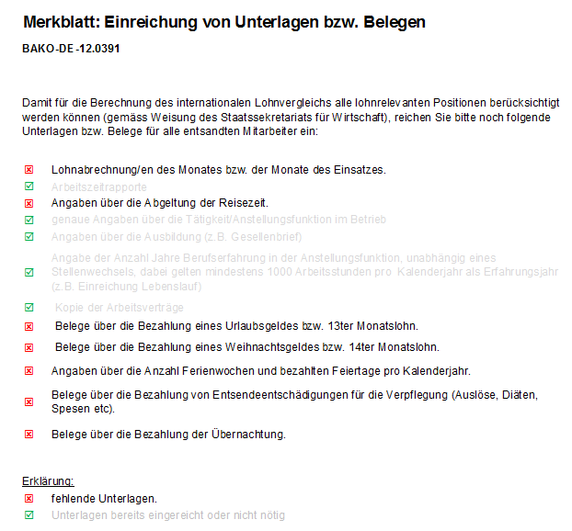
I. Vollständigkeit der Unterlagen
Der Rücklauf konnte dank Unterscheidung erhöht werden
8
Notes:
8

Slide 9
I. Vollständigkeit der Unterlagen
Problem: Die Unterlagen werden vom Entsendebetrieb nur unvollständig eingereicht:
Vorteil: “Auffüllen” als pragmatischer Lösungsansatz
Ermöglicht die Fortsetzung des Kontrollverfahrens
Kann den Betrieb dazu bringen, im Rahmen seiner Stellungnahme die fehlenden Unterlagen zur Darlegung seines Standpunkts einzureichen
Gewisse Punkte können aufgrund von Erfahrungswerten (z.B. aufgrund bestehender Tarif- /Kollektivverträge oder bisherigen Erfahrungen mit der Firma) erahnt werden.
9
Notes:
9

Slide 10
I. Vollständigkeit der Unterlagen
Problem: Die Unterlagen werden vom Entsendebetrieb nur unvollständig eingereicht:
Nachteil: “Auffüllen” birgt die folgenden Gefahren
Auffüllen basiert in erster Linie auf Annahmen
Basiert die ausgefällte Sanktion auf Annahmen, erschwert sich eine gerichtliche Durchsetzung bzw. Verrechnung mit der Kaution (ist nichts weiter als eine Parteibehauptung)
Annahmen können sich auch zugunsten des Betriebs auswirken (wenn Arbeits- und Lohnbedingungen in Realität schlechter sind als angenommen)
→ Beachte: Auch bei unvollständiger Einreichung der Unterlagen kann PK den Kanton auf die Verletzung von Art. 7 EntsG aufmerksam machen.
10
Notes:
10

Slide 11
II. Qualität der Unterlagen
Problem: Welche Unterlagen bzw. Belege sollen berücksichtigt werden? In der Praxis zeigen sich vielfältige Fragestellungen:
Fremdsprachige Unterlagen akzeptieren?
Im Zweifelsfall auf der Zustellung von Bankbelegen beharren?
Vom Mitarbeiter visierte Barzahlungen akzeptieren?
Was kann alles durch Unterschrift der Mitarbeitenden berücksichtigt werden?
→ Hier liegt sehr viel Ermessenspielraum bei den Paritätischen Kommissionen, daher wird eine einheitliche Praxis empfohlen. Generell können fehlende “zumutbare” Belege (z.B. Hotelab-rechnungen) zu Ungunsten der Betriebe ausgelegt werden.
11
Notes:
11

Slide 12

II. Qualität der Unterlagen
Diskussion Qualität der Unterlagen
Welche Form von Unterlagen werden akzeptiert?
Barzahlung von Löhnen, quittiert mit Unterschrift des Mitarbeiters?
Schriftliche Bestätigung der Mitarbeitenden, dass die Reisezeit in der Arbeitszeit enthalten sei.
12
Notes:
12

Slide 13
III. Anwendung der SECO-Richtlinien
Problem: Verschiedene Paritätische Kommissionen wenden die SECO-Richtlinie zum internationalen Lohnvergleich sehr unterschiedlich an.
Diese Ungleichbehandlung der Betriebe, welche die Akzeptanz (und dadurch auch die Zahlungsmoral) schmälert, kann behoben werden:
Das SECO erstellt in Zusammenarbeit mit den PK klare Richtlinien zum internationalen Lohnvergleich und stellt diese zur Verfügung
Die aktuellen Richtlinien sind von allen PK anzuwenden
13
Notes:
13

Slide 14
III. Anwendung der SECO-Richtlinien
Die SECO-Richtlinie im Überblick
Effektiv bezahlter Lohn | In der Schweiz geschuldeter Lohn
IST-Seite | SOLL-Seite
Bruttostundenlohn im Herkunftsland | Stundenlohn gemäss ave GAV
Vermögenswirksame Leistungen
Ferienlohn | Ferienlohn
Feiertagslohn | Feiertagslohn
Urlaubs- und / oder Weihnachtsgeld bzw. 13. und 14. Monatslohn | 13. Monatslohn
Entsendezulage
Spesen, die die effektiven Auslagen übersteigen oder unterschreiten (+/-) | Spesen (Verpflegung / Übernachtung)
14
Notes:
14

Slide 15
III. Anwendung der SECO-Richtlinien
Die neue SECO-Richtlinie: Änderungen auf den 1. April 2014
Berechnung des Ferien- und Feiertagzuschlages sowie des 13. Monatslohnes
Bei der Berechnung dieser Lohnbestandteile werden Entsendezulage und die überschüssige Entsendeentschädigungen nicht mehr berücksichtigt (siehe folgendes Beispiel)
Wechselkurs
Das SECO schlägt vor, ausschliesslich auf den Monatsmittelkurs zu Beginn des Einsatzes abzustellen.
Feiertage
Es ist grundsätzlich auf alle gewährten Feiertage abzustellen und nicht nur auf diejenigen, die auf einen Werktag fallen.
15
Notes:
15

Slide 16
III. Anwendung der SECO-Richtlinien
Die neue SECO-Richtlinie: Änderungen auf den 1. April 2014
Entschädigung für Spesen
Negative Spesenberechnung
Sollten die tatsächlichen Ausgaben die Entsendeentschädigungen übersteigen, so wird der fehlende Betrag vom Grundlohn abgezogen.
Übernachtung im Ausland währen des Einsatzes
Das SECO schlägt vor, dass Auslagen infolge einer Übernachtung während eines Einsatzes im benachbarten Ausland als Spesen berücksichtigt werden können.
Pauschalen
In Branchen mit ave GAV sind die vertraglich vereinbarten Pauschalen anwendbar. In den übrigen Fällen ist auf die Pauschalbeträge der SECO-Weisung abzustellen.
16
Notes:
16

Slide 17
III. Anwendung der SECO-Richtlinien
Soll (GAV Holzbau 2014):
Berechnungsbeispiel (IST) nach ALTER Richtlinie bis 01.04.2014:
Abweichung von 0.89 CHF =
0.13% der Soll-Lohnsummer
Berechnungsbeispiel (IST) nach NEUER Richtlinie ab 01.04.2014:
Abweichung von 80.02 CHF =
11.32% der Soll-Lohnsumme
Fazit:
Der Unterschied zwischen den Berechnungsmethoden beträgt 11.19%!
17
Notes:
17

Slide 18
IV. Spezialfälle
Problem: Spesen / Verpflegung / Übernachtung
Bei mehrtägigen Einsätzen sind die Aufwände für Verpflegung und Übernachtung (Entsendeentschädigung) ein massgeblicher Faktor, welcher bei der CH-Lohnberechnung der Entsendebetriebe meist ausser Acht gelassen wird.
→ Bei der Kommunikation der PK sollte dies berücksichtigt werden!
Grundsätzlich sollen nur belegte Spesenzahlungen / Übernachtungsbelege angerechnet werden.
Aufgrund der ZEMIS-Meldung und der Arbeitszeitrapporte können Rückschlüsse gezogen werden, wann die entsandten Mitarbeiter in der CH übernachtet haben und wann diese nach Hause gefahren sind. Dementsprechend verändert sich die Soll-Seite.
18
Notes:
18

Slide 19
IV. Spezialfälle
Problem: Betriebliche Reisezeit
Reisezeit = Arbeitszeit (in vielen GAV ist zumindest ein Teil der betrieblichen Reisezeit als vergütete Arbeitszeit definiert). Diese ist aber nur in seltenen Fällen ausgewiesen / belegt.
Eine Berücksichtigung der Reisezeit ist nur ab Schweizer Grenze möglich. Die Berechnung ist via Routenplaner im Internet relativ einfach zu bewerkstelligen (z.B. Viamichelin, Google Maps etc.).
Falls die Reisezeit nicht explizit ausgewiesen ist, soll sie zur Arbeitszeit addiert werden. Dabei ist aber auf den konkreten Einsatz unter Berücksichtigung von Übernachtungen abzustellen.
19
Notes:
19

Slide 20
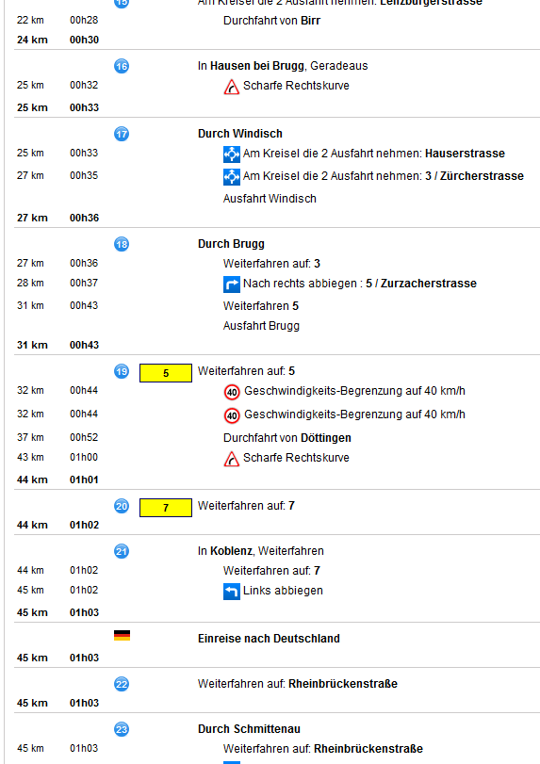
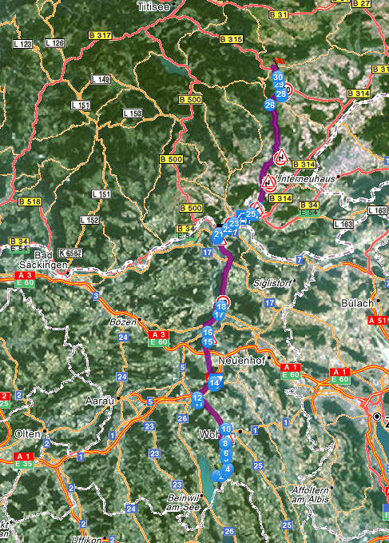
IV. Spezialfälle
Berechnung: Betriebliche Reisezeit
Beispiel Berechnung
Reisezeit:
Meisterschwanden (AG)
nach
Bonndorf (DE)
Relevant ist die Reiszeit bis
Schweizer Grenze (1h 03)
(mit viamichelin.ch)
20
Notes:
20

Slide 21
IV. Spezialfälle
Problem: Unklare Einstufung der Mitarbeitenden
Folgende Fragen sind relevant für die Einstufung und somit auch relevant für die Lohnhöhe (es gibt erhebliche Unterschiede bei der Behandlung von Aus- / Weiterbildung, ausgeübter Funktion und Erfahrung zwischen den GAV):
Hat der Mitarbeitende eine Lehre abgeschlossen oder nicht?
Montiert der Mitarbeitende auf der Baustelle oder hat er nur Material transportiert?
Bekleidet der Mitarbeitende eine Kaderposition, übernimmt er Führungsaufgaben oder Teamleiterfunktionen vor Ort?
Wie alt ist der Mitarbeitende, wie viel Berufserfahrung weist er auf?
21
Notes:
21

Slide 22

IV. Spezialfälle
Problem: Unklare Einstufung der Mitarbeitenden
Datenquellen für die Einstufung von Mitarbeitenden
Aussage an Kontrolle
Lehrabschluss-bzw. Ausbildungs-zeugnis
Lohn-abrechnung
Lebenslauf
Arbeits-vertrag
Ausweis / ID
22
Notes:
22

Slide 23
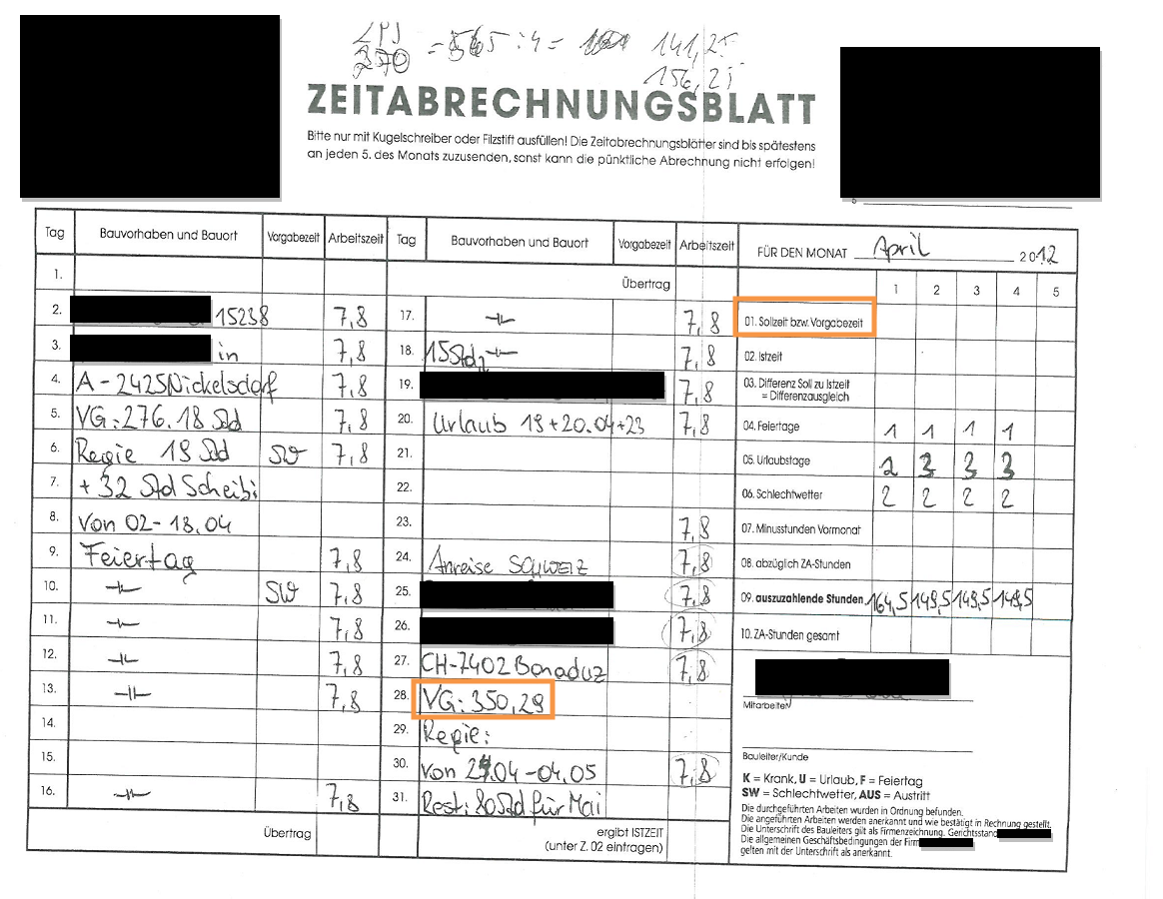
IV. Spezialfälle
Diskussion Verdacht
auf Umgehungen
Gleich bleibende Arbeitszeiten sind ein Hinweis auf Vorgabezeiten bzw. eine falsche Arbeitszeitbuchhaltung.
Wie sinnvoll sind in einem solchen Fall Spezialkontrollen der Arbeitszeit (Arbeitsbeginn und –ende kontrollieren)?
23
Notes:
23

Slide 24
IV. Spezialfälle
Diskussion Verdacht auf Umgehungen II
Was soll die PK unternehmen, wenn folgende Verdachtsmomente vorliegen:
Mitarbeitende sagen aus, dass die Differenz zu den CH-Löhnen (sprich Entsendezulage) in den Folgemonaten wieder vom Lohn abgezogen wird.
Mitarbeitende sagen aus, dass nur GAV-konforme CH-Löhne bezahlt werden, wenn auch eine Kontrolle vor Ort stattgefunden hat.
24
Notes:
24

Slide 25


V. Das «Rechtliche Gehör»
Entsendebetrieben sollte im Fall von festgestellten GAV-Verstössen das «Rechtliche Gehör» gewährt werden.
Folgende Elemente sollte das «Rechtliche Gehör» enthalten:
Rechtliche Grundlagen:
EntsG / EntsV
Ave GAV
Geltungsbereich
Gleichwertigkeitsprüfung:
Erläuterungen IST / SOLL
Resultat
Schlussfolgerung / Höhe
Kontrolle:
Kontrollorgan
Baustelle / Mitarbeiter
Einstufungen
Minimale Lohnbedingungen
Aufford. zur Stellungnahme:
Mögl. der Sanktionierung
Belege / Nachzahlungen
Frist
25
Notes:
25

Slide 26

VI. Bereinigungsphase
Nachdem dem Entsendebetrieb das «Rechtliche Gehör» gewährt worden ist, muss die Stellungnahme in die Beschlussfassung einfliessen.
Keine Rückmeldung
Keine Bereinigung der Verstösse
Bereinigung nicht belegt
Bereinigungen der Verstösse (Belege)
Nachreichung von Unterlagen
Formelle Hürden für die Stellungnahme gering halten!
26
Notes:
26

Slide 27
VI. Bereinigungsphase
Paritätische Kommission
(informeller Zwischenschritt)
Rechtliches Gehör
Neue Beurteilung / Berechnung
Beschluss (ev. Sanktion)
Entsende-
betrieb
Neue Unterlagen
Belegte Bereinigung der Verstösse
Keine Reaktion
27
Notes:
27

Slide 28
VI. Bereinigungsphase
Vor- und Nachteile des informellen Zwischenschrittes bei der Bereinigung
Vorteile: - genaueres Resultat / genauere Sachdarstellung
- geringeres Risiko von Rekurs / Wiedererwägung
- PK wird als professioneller Partner wahrgenommen
- höhere Zahlungsmoral bei Sanktionen / Kosten
Nachteile: - höherer Aufwand bei der Bearbeitung durch PK
- längere Bearbeitungsdauer
28
Notes:
28

Slide 29
VII. Hilfsmittel
Hilfsmittel
Musterprozess / Präsentation / Leitfaden
SECO-Weisungen
Internationaler Lohnvergleich / Berechnungstool
Entsendung.ch
Merkblatt «Fehlende Unterlagen»
Baucontrol
Mustervorlagen (Kontrollbericht, Rechtliches Gehör etc.)
29
Notes:
29

